Slide 1
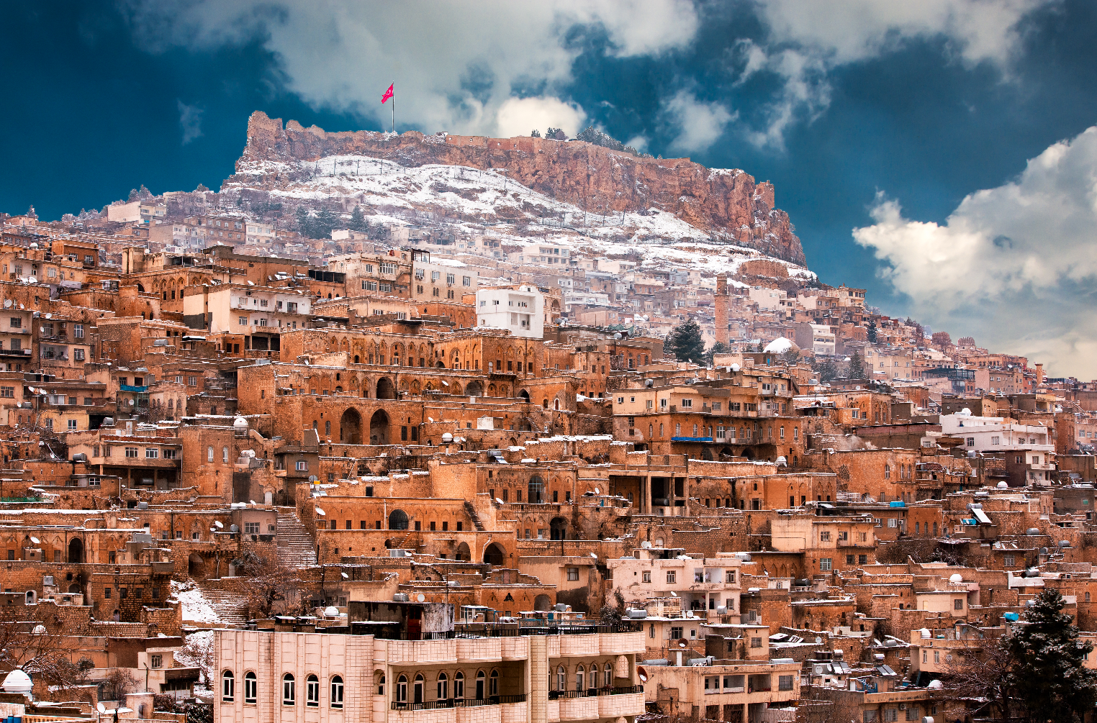
MARDİN İLKOKUL, ORTAOKUL VE ORTAÖĞRETİM KURUMLARINDA EĞİTİM ÖĞRETİMDE BAŞARIYI ARTIRMA
İL EYLEM PLANI

Slide 2
MARDİN İLKOKUL, ORTAOKUL VE ORTAÖĞRETİM KURUMLARINDA EĞİTİM ÖĞRETİMDE BAŞARIYI ARTIRMA İL EYLEM PLANI
Mardin İl Milli Eğitim Müdürlüğü olarak geleceğimizin teminatı gençlerimizin akademik başarılarını artırmaya çalışırken,
Türkiye Yüzyılı Maarif Modeli kapsamında hazırlanan yeni müfredat doğrultusunda insanı önceleyen bir maarif anlayışı ile hareket etmek önceliğimizdir. Eylem planında bütüncül bir eğitim modeli benimsenmiştir. Bu model, insanı zihinsel, sosyal, duygusal, duyuşsal, fiziksel ve ahlaki açıdan bir bütün olarak gören ve insanın doğuştan gelen özelliklerini koruma ve geliştirmeyi, şahsiyet bütünlüğünü oluşturmayı ve karakter gelişimini sağlamayı merkeze alır. Mardin İl Milli Eğitim Müdürlüğü olarak “Mardin İlkokul-Ortaokul ve Ortaöğretim Kurumlarında Eğitim Öğretimde Başarıyı Artırma İl-İlçe Eylem Planı” bu doğrultuda hazırlanmıştır.

Slide 3
AMAÇ Mardin’de mevcut akademik eğitim durumunu üst seviyeye taşıyarak, Mardin’de eğitim ve öğretim faaliyetlerine akademik destek sağlamak, eğitimin niteliğini artırmak; öğretim yöntemlerini iyileştirmek ve öğrenme çıktılarına ulaşma konularında rehberlik etmek böylece akademik başarıyı kalıcı ve kurumsal hale getirmek için gerekli tedbirleri almak ve uygulamak.

Slide 4
HEDEF: Geleceğimizin teminatı gençlerimiz ve çocuklarımız için "Araştıran, analiz yapabilen, okuyan, okuduğunu anlayan, yorumlayabilen, dünyada ve ülkemizde yaşanan eğitimsel gelişmeleri, yenilikleri takip edebilen, uyarlayabilen, eğitimli, erdemli ve toplumsal değerlerine sahip çıkan bireyler olarak yetişmelerini sağlamak eylem planının hedefleri arasındadır.

Slide 5
1-İlkokul 1-4 sınıf aralığında öğrencilerin okuma kültürünü yaygınlaştırmak. 2-Ortaokul ve ortaöğretim kurumlarında 5-8. sınıf aralığındaki tüm öğrencilerimizin akademik destekli öğrenme beceri ve yeteneklerini geliştirici çalışmalar yapmak, sonuçları değerlendirmek, analiz etmek ve süreç odaklı olarak nasıl gelişebilecekleri stratejileri doğrultusunda hareket ederek gerekli tedbirleri almak. 3-Ortaokul ve ortaöğretim kurumlarında 5-8. sınıf aralığındaki öğrencilerimizin bireysel akademik başarılarıyla sınıf, okul, İl-ilçe eğitim akademik başarısını artırıcı stratejiler geliştirmek, uygulamak ve takip etmek.
TEMEL İLKELER

Slide 6
4-Ortaöğretim kurumlarında 9-12. sınıf aralığındaki tüm öğrencilerimizin akademik destekli öğrenme beceri ve yeteneklerini geliştirici çalışmalar yapmak, sonuçları değerlendirmek, analiz etmek ve süreç odaklı olarak nasıl gelişebilecekleri stratejileri doğrultusunda hareket ederek gerekli tedbirleri almak. 5-Yönetici, öğretmen ve veli birlikteliğini sağlamaya yönelik çalışmalar yapmak. 6-Ortaokul ve ortaöğretim kurumlarında kurulan komisyonlarda görevli tüm yönetici, öğretmen ve veliler gönüllük anlayışının ön planda tutulduğu bir anlayışla çalışırlar. 7-Proje kapsamında okullarımızda akademik başarıyı artırıcı, eğitim ve öğretimin kalitesini artırmaya yönelik özgün uygulamaların İl-ilçe geneline yaygınlaştırılması hedeflenmektedir.
TEMEL İLKELER

Slide 7
8- İlkokul, Ortaokul ve ortaöğretim kurumlarında uzun vadeli hedeflerini gerçekleştirmeye yönelik çalışma kriterlerini belirlemek başarıyı kalıcı ve kurumsal hale getirmek için okul, yönetici, öğretmen, öğrenci eğitim vizyonunu geliştirmeye yönelik okulların ve öğrencilerin her türlü şartlarını göz önünde bulundurarak değerlendirmelerin yapıldığı ve süreç içinde gelişimlerinin izlendiği bir plandır. 9-Süreç odaklı bu planda sonuç analizleri yapılırken her okul ve kurumun kendi şartlarında değerlendirildiği bir önceki kazanım kavrama ölçekleri sonuçlarına göre artan ya da azalan yönlerinin tespit ve analizinin yapıldığı, bireysel ya da genel bir sıralama yapılmaksızın öğrenci, öğretmen ve yöneticilerin çalışma performansların artırıcı, öğretmenlere öğrenci gelişimini takip etme, öğretim yöntemlerini iyileştirme ve öğrenme çıktılarına ulaşmayı önceleyen bir çalışma sürecini oluşturmaktır. ,
TEMEL İLKELER

Slide 8
KAPSAM
Mardin il genelinde bulunan bütün resmi / özel ilkokul, ortaokul ve ortaöğretim kurumlarını kapsar.
DAYANAK
a) 1739 Sayılı Milli Eğitim Temel Kanunu
b) 222 Sayılı İlköğretim ve Eğitim Kanunu
c) Okul Öncesi ve İlköğretim Kurumlar Yönetmeliği.
d) Ortaöğretim kurumlar yönetmeliği
e) İl- İlçe Milli Eğitim Müdürlüğü Stratejik Plan
f-“Türkiye Yüzyılı Maarif Modeli “ Yeni Müfredat Programı
f) Türkiye Yüzyılı Maarif Modelinde Ölçme Değerlendirme Planlaması
g) İlgili diğer genelge ve Talimatlar

Slide 9
ORGANİZASYON ŞEMASI
İL MİLLİ EĞİTİM MÜDÜRLÜĞÜ
İL-İLÇE EĞİTİM ÖĞRETİMDE BAŞARIYI ARTIRMA KURULU
İL-İLÇE İZLEME-DEĞERLENDİRME KOMİSYONLARI
OKUL BAŞARI DEĞERLENDİRME KOMİSYONLARI
İL-İLÇE ZÜMRE BAŞKANLARI KURULU

Slide 10
UYGULAMA ESASLARI
1- Eylem Planı
2-Tanıtım ve Bilgilendirme
3-Eğiticilerin Eğitimi
4-Okul Veli İşbirliği
5-Öğretmen - Öğrenci Faktörü
6- Ölçme Değerlendirme:
7-Danışman Öğretmen Sistemi:
8-Başarı Takip Sistemi:
9-İzleme, Rehberlik ve Denetleme:
10-Rehberlik Birimi:
11-Okuma Kültürünü Geliştirme
12-Motivasyon ve Ödüllendirme
13-Sosyal Etkinlik Modülünün Etkin Kullanımı
14- Raporlama

Slide 11
PROJE ORTAKLARI
Mardin Valiliği
İŞBİRLİĞİ YAPILAN KURUM ve KURULUŞLAR
Mardin Büyükşehir Belediye Başkanlığı
Kızıltepe İlçe Milli Eğitim Müdürlüğü
EYLEM PLANIN UYGULANACAĞI KURUMLAR
1- İlçe Milli Eğitim Müdürlükleri (10 İlçe)
İlimiz Temel Eğitim Birimine bağlı tüm ilkokul ve ortaokullar
Ortaöğretim Okulları
Din Öğretimine Bağlı Okullar
Mesleki Eğitime Bağlı Okullar

Slide 12
MARDİN İLKOKUL- ORTAOKUL VE ORTAÖĞRETİM KURUMLARINDA EĞİTİM ÖĞRETİMDE BAŞARIYI ARTIRMA İL-İLÇE EYLEM PLANI ETKİNLİK VE ÇALIŞMA TAKVİMİ
SIRA NO | EYLEM KONUSU | AÇIKLAMA | SORUMLU BİRİM | UYGULAMA TARİHİ
1 | İl-İlçe Eylem Planı Tanıtım Toplantısı | Her okul türü ile ilgili maddeler o okul türüne ait kurum müdürleri ile yapılacak toplantılarla aktarılacaktır. | İl-İlçe Milli Eğitim Temel Eğitim- Ortaöğretim, Ar-Ge ve Ölçme Değerlendirme Birimi | ARALIK
2 | Kurul-Komisyonların Oluşturulması | İl-İlçe Eğitim Öğretimde Başarı Artırma Kurulu- İlçe İzleme-Değerlendirme Komisyonları- Okul Başarı Değerlendirme Komisyonları- İl-İlçe Zümre Başkanları Kurulu | İl-İlçe Milli Eğitim Temel Eğitim- Ortaöğretim, ARGE ve Ölçme Değerlendirme Birimi | ARALIK

Slide 13
İLÇE MİLLİ EĞİTİM MÜDÜRLÜĞÜNÜN KOORDİNESİNDE
OKULLARCA YAPILACAK OLAN ETKİNLİK ve ÇALIŞMALAR
SIRA NO | EYLEM KONUSU | AÇIKLAMA | SORUMLU BİRİM | UYGULAMA TARİHİ
1 | 2-8.sınıflarda okuma yazma yetersizliği görülen öğrenciler İçin Çalışmaların Planlanması | Okullarda okuma yazma yetersizliği görülen öğrenciler yönelik çalışmalar planlanacak, planlamaları denetimlerde göstermek üzere dosyalayacaktır. (Okuma yazma problemli öğrenciler tanınacak, velileriyle iletişime geçilecek, kişiye özgü öğretim yöntemi planlanacak, gelişimleri raporlanacak) | İlkokul ve Ortaokul Okul Müdürleri | 16.12.2024 15.06.2025
2 | Okuma Bayramı (Kırmızı Kurdele Etkinliği) | 1.sınıf öğrencilerine yönelik olarak planlanacaktır. | İlkokul Müdürlükleri | 15 Mayıs 2025 sonrası
3 | Okuma Etkinlikleri 1-Kumbaram Kitap Oldu Etkinliği | Öğrencilerde okuma kültürünü geliştirme, okumayı sevdirme ve kalıcı okuma alışkanlığı edinmesine yönelik olarak öğrencilerin ailelerinin kitap alması yerine öğrencinin kendi biriktirdiği parayla kitap alması teşvik edilecektir. Öğrencilere birer kumbara alarak veya sınıfça tasarlayarak biriktirdikleri paralarla ay sonunda bir kitap almaları hedeflenecektir. | İlkokul Müdürlükleri | 16 .12.2024 15.06.2025

Slide 14
4 | Okuma Etkinlikleri OKUyup AnlıYORUM Etkinliği | Bu etkinlik, anlamlı ve etkili okumanın sağlanıp sağlanamadığını kontrol etmek içindir. Öğrencilerin her okuduğu kitap için belirlenen çoktan seçmeli, doğru- yanlışlı ve boşluk doldurmalı sorularla, istenilen okumanın gerçekleşip gerçekleşmediği ölçülebilir. uygulanabilir. Ayrıca Bu etkinlikte öğrenci, okuduğu kitaplar içinde en sevdiği kitabın kendisinde çağrıştırdıklarının resmini yapar. Bu resim, kitabın okul tanıtım kapak resmi olabilir. Yarışmaya da dönüştürülebilir. Okuldaki bir pano, okuma faaliyetleri ödül panosu olarak düzenlenir. Belirlenen sıklıklarda (haftalık, aylık veya yıllık), ödüle layık görülen öğrencilere ait resim ve bilgiler sergilenir. | İlkokul ve Ortaokul Müdürlükleri | 16.12.2024 15 .06.2025
5 | Eğlenerek Matematik Öğreniyorum Etkinliği (1-6.sınıf Düzeylerinde ) | Matematik becerilerini geliştirmeye yönelik eğlenceli etkinlikler Sihirli Sayılar vb. etkinliklerin okul zümrelerince planlanması İyi örnek uygulamaların ilçe geneline yayılması. | İlkokul ve Ortaokul Müdürlükleri | 16.12.2024 15 .06.2025
6 | Ailemle Eğitim Yolculuğum ve Diğer İlçelerin Etkinlikleri Ailemle Kitap Okuyorum Ailemle Spor Yapıyorum Ailemle Sahnedeyim Ailemle Okul Günü Ailemle Doğa Günü Ailemle Sanat Günü Aileler Yarışıyor Tecrüben Yol Göstersin | Öğrenci gelişimlerinde anne ve babanın etkinliğini artırmak. Anne ve babalara çocuk gelişimi, sağlık, çocuk psikolojisi gibi alanlarda bilgilerini artırabilmek, Çocukları ile birlikte okulda öğrenebilme olanakları sağlama. Okul rehberlik servisince ailelere yönelik planlanacak çalışmalar. Rehberlik birimi olmayan okullar için Rehberlik Araştırma Merkezince Planlanacaktır. | Tüm Okul Müdürlükleri Rehberlik Araştırma Merkezi | 16.12 2024 15 .06.2025

Slide 15
7 | Ders Dışı Eğitim Çalışmaları (Soru Çözüm-Etüt Çalışmaları) Öğretmenim Hep Yanımda Etkinliği | Gönüllü öğretmenler ile ders saatleri dışında öğrencilerin akademik başarılarını artırmaya yönelik soru çözümü, konu tekrar gibi çalışmalar yapılacaktır. | Ortaokul ve Ortaöğretim Müdürlükleri | 16 .12.2024 15.06.2025
8 | Okul Alanlarının Etkin Kullanımı (Okul Evim Etkinliği…..) | Evde çalışma odası olmayan, ders çalışma imkanları sınırlı olan dezavantajlı öğrenciler için mesai saatleri içinde okulun kütüphane gibi alanlarının öğrenci kullanımına açılması .Bu öğrenciler için gönüllü öğretmenler, rehber öğretmenler veya idarecilerin gözetimi sağlanmalıdır. | Ortaokul ve Ortaöğretim Müdürlükleri | 16 .12.2024 15.06.2025
9 | Başarı Takip Sistemi | Uygulama esasları doğrultusunda tüm okul kurum müdürlüklerince yapılacak çalışmalar. | Ortaokul ve Ortaöğretim Müdürlükleri | 16 .12.2024 15.06.2025

Slide 16
7 | Ders Dışı Eğitim Çalışmaları (Soru Çözüm-Etüt Çalışmaları) Öğretmenim Hep Yanımda Etkinliği | Gönüllü öğretmenler ile ders saatleri dışında öğrencilerin akademik başarılarını artırmaya yönelik soru çözümü, konu tekrar gibi çalışmalar yapılacaktır. | Ortaokul ve Ortaöğretim Müdürlükleri | 16.12.2024 15.06.2025
8 | Okul Alanlarının Etkin Kullanımı (Okul Evim Etkinliği) | Evde çalışma odası olmayan, ders çalışma imkanları sınırlı olan dezavantajlı öğrenciler için mesai saatleri içinde okulun kütüphane gibi alanlarının öğrenci kullanımına açılması .Bu öğrenciler için gönüllü öğretmenler, rehber öğretmenler veya idarecilerin gözetimi sağlanmalıdır. | Ortaokul ve Ortaöğretim Müdürlükleri | 16.12.2024 15.06.2025
9 | Başarı Takip Sistemi | Uygulama esasları doğrultusunda tüm okul kurum müdürlüklerince yapılacak çalışmalar. | Ortaokul ve Ortaöğretim Müdürlükleri | 16 .12.2024 15.06.2025

Slide 17
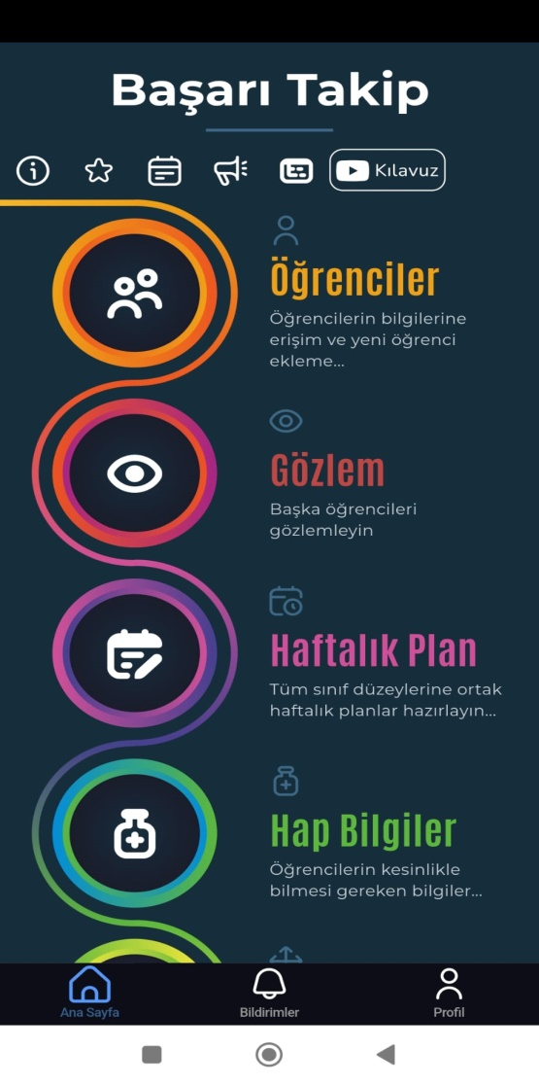
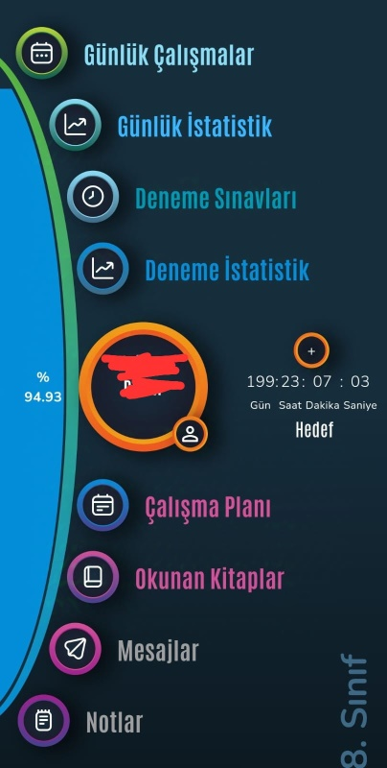
Başarı Takip Sistemi
Okullarımızda Sınıf /Rehber öğretmenlerimiz tarafından okul öğretmen ve aile arasında koordinasyonu sağlamak ve işbirliğini artırmak amacıyla ücretsiz Başarı Takip uygulaması indirilecek.
Sınıf öğretmeni tarafından gönüllülük esasına göre isteyen velilere sorumluluk veli de olmak kaydı ile velilerin telefonuna uygulama indirilecektir. Sınıf rehber öğretmeninin her veliye şifre vermesiyle uygulama aktif olacak. Derse giren diğer öğretmenler ve okul idareleri de uygulamayı indirerek gözlemci öğretmen olarak uygulamayı kullanabilecektir. Bu uygulama ile öğrenci anlık takip edilebilecek öğretmen ve veli arasında koordinasyon sağlanarak öğrencinin akademik başarısı artırılacaktır.

Slide 18
10 | Danışman Öğretmen Sistemi | Tüm okul kurum müdürlüklerince Rehberlik servisleriyle işbirliği halinde planlanacaktır. | Ortaokul ve Ortaöğretim Müdürlükleri | 16.12.2024 15.06.2025
11 | Kazanım Ölçme Değerlendirme Süreçleri (8 ve 12.sınıflar) | Türkiye Yüzyılı Maarif Modeli Ölçme değerlendirme planlamaları göz önünde bulundurularak okul zümrelerince planlanıp yapılacak olan çalışmalardır. Sınıf içi ölçme uygulamaları şeklinde yapılabilir. Ancak herhangi bir sıralama yapılmamalıdır. (Çalışmalarda EBA vb gibi portallar veya diğer kazanım ölçme araçları kullanılabilecektir.) Süreç odaklı öğrenme temel alınacaktır. | Ortaokul ve Ortaöğretim Müdürlükleri | 16 .12.2024 15.06.2025
12 | Öğrencilerin İlgi ve Yeteneklerinin Keşfedilmesi ve Yöneltme İşlemleri | Rehberlik servislerince aileler ile işbirliği yapılarak spor, güzel sanatlar ve müzik gibi alanlarda başarı gösteren öğrencilerin ilgili oldukları alanlara doğru bir şekilde yöneltmelerini sağlamak. | Ortaokul ve Ortaöğretim Müdürlükleri Rehberlik Araştırma Merkezi | 16.12.2024 15.06.2025
13 | ÖZGÜN ÇALIŞMALAR (İyi Uygulama Örnekleri) | Okul Rehberlik servisleri tarafından sosyal kültürel ve akademik başarıya etki eden özgün çalışmalar, iyi uygulama örneklerinin ilçe geneline yaygınlaştırılması | Tüm Okul Müdürlükleri | 18 .11.2024 15.06.2025

Slide 19
BAKANLIĞIMIZCA PLANLANAN ÇALIŞMA ve PROJELERİN TAKİBİ
1 | İYEP (İlkokullarda Yetiştirme Programı) | 3. sınıf öğrencilerine yönelik Türkçe ve Matematik derslerinde başarısının artırılması sağlanacak. Özellikle Mevsimlik tarım işçileri ailelerin çocukları ile dezavantajlı öğrencilerin yararlandırılması sağlanacaktır. | İlkokul Müdürlükleri | 16.12.2024 15 .06.2025
2 | Yüz yüze Yüz Çocuk Oyunu | Proje kapsamında yapılacak çalışmalar. Okul bahçelerinin oyun alanları yönünden zenginleştirilmesi. | İlkokul ve Ortaokul Müdürlükleri | 16.12. 2024 15.06.2025
3 | Dilimizin Zenginlikleri Projesi | Proje kapsamında yapılacak çalışmalar | Tüm Okul Müdürlükleri | 16.12.2024 15.06.2025

Slide 20
4 | DYK (Destekleme ve Yetiştirme Kursları) | DYK’ların etkin ve verimli kullanımı için gerekli çalışmaları planlamak, gerekli önlemleri almak. | Ortaokul ve Ortaöğretim Müdürlükleri | 01 .09.2024 15.06.2025
5 | MEBİ (Bireysel Öğrenme Platformu) | Bakanlığımız tarafından ortaöğretim öğrencileri ve mezun öğrenciler için geliştirilen platformun etkin kullanımını sağlayarak öğrencilerin kendi başına kendi öğrenme süreçlerini planlamalarına destek olmak. | Ortaokul-Ortaöğretim Müdürlükleri | 01 .11.2024 20.06.2025
6 | OKULUN KALBİ KÜTÜPHANELER | Bakanlığımız tarafından ortaöğretim Okullarında uygulanan proje | Ortaöğretim Müdürlükleri | 01 .10.2024 15.06.2025

Slide 21
7 | Yaşam Becerileri Projesi Aile Hayatım İletişim ve Sosyal Beceriler Yaratıcılık ve Girişimcilik Kişisel Bakım Ve Hijyen Sürdürülebilir Yaşam ve Çevre Bilinci | Türkiye Yüzyılı Maarif Modeli; topluma entegre, dinamik ve geleceğin gereksinimlerine yanıt verebilecek bireyler yetiştirmeyi hedefleyen, vizyoner bir eğitim modelidir. Bu kapsamda hazırlanan “Yaşam Becerileri” projesi, öğrencilerin günlük hayatta karşılaşabilecekleri sorunlara çözüm bulma yeteneği kazanmaları ve toplumsal hayata etkin katılımlarını sağlamak amacıyla geliştirilmiştir. Bu proje, öğrencilerin kendilerini keşfetmelerine, çevrelerini daha iyi anlamalarına ve sorumluluk bilinciyle hareket etmelerine katkıda bulunur. | İlkokul ve Ortaokul Müdürlükleri | 16.12.2024 15.06.2025
8 | Okul Önleme Müdahale ve Yönlendirme Komisyon Çalışmalarının değerlendirilmesi | Okulda devamsızlık başarısızlık nedeni ile sınıf tekrarına riski olan öğrencilere yönelik yapılan veya yapılabilecek çalışmaların değerlendirilmesi. | Ortaöğretim Müdürlükleri | 16.12.2024 15.06.2025

Slide 22
9 | Ailemle Eğitim Yolculuğum Projesi Ailemle Kitap Okuyorum Ailemle Spor Yapıyorum Ailemle Sahnedeyim Ailemle Okul Günü Ailemle Doğa Günü Ailemle Sanat Günü Aileler Yarışıyor Tecrüben Yol Göstersin | Temel Eğitim Genel Müdürlüğüne bağlı okullarda öğretim programlarının yanında okul-aile iş birliği içerisinde sosyal, kültürel, sanatsal ve sportif alanlarda öğrencilerin gelişimini desteklemek, ebeveynlerin çocuklarıyla kaliteli zaman geçirmelerini sağlayarak sosyal etkileşimi artırmak amacıyla Temel Eğitim Genel Müdürlüğüne bağlı ilkokul ve ortaokullarda uygulanmak üzere "Ailemle Eğitim Yolculuğum Projesi" uygulanacaktır. | İlkokul – Ortaokul Müdürlükleri | 16.12.2024 15.06.2025

